Slide 1
UNIVERSIDAD AUTÓNOMA DEL ESTADO DE HIDALGO
Instituto de Ciencias Económico Administrativas

Slide 2
  Área Académica: Administración
  Tema: Distribución de frecuencias
  Profesoras: María Dolores Martínez García, Blanca Cecilia Salazar Hernández
  Periodo: agosto-diciembre 2016

Slide 3
Tema: Distribución de frecuencia
Abstract:
Basic analysis of information begin with visual displays, these let us to organise and perform frecuency counts. Also we can use graphics and tables to present the information, all these tools can be more useful, when we want to interpret data easily.
Keywords: frecuency distribution, discrete variables, continuos variables and graphics.

Slide 4
1. Distribución de frecuencias
Caracterizar la variedad de valores que toma una variable sobre la población es a través de la frecuencia con la que ocurren dichos valores.
Distribución del conjunto de datos
Tablas de frecuencia que muestra los posibles valores (categorías) de una variable junto con el número de veces que cada una de ellas es observada
Frecuencias absolutas (f _{i}) y frecuencias absolutas (p_{i})
Se busca que proporcione un perfil similar a la de la población de donde se tomó.
Representación gráfica de las frecuencias poblacionales se le denomina curva de la distribución de frecuencia poblacional.

Slide 5
2. Distribución de frecuencias
Variables cualitativas
Variable | Descripción | categorías
Colonia | Colonia al que pertenece el hogar | Norte Sur
Teles | Número de televisores en el hogar
Horas | Número total de horas/semana frente a televisor
Adultos | Número de adultos en el hogar
Niños | Número de niños en el hogar
Renta | Cantidad máxima dispuesta a pagar
Tipo de tele | Tipo de televisor | Plasma, LCD, LED, OLED No aplica, Varios
Valor hogar | Valor catastral del hogar en miles de pesos

Slide 6
2. Distribución de frecuencias
Variables cualitativas
Tabla 1.1 Tabla de frecuencia para la variable: tipo de televisor
Categoría | Conteo | f _{i} | p_{i}
No aplica |  | 2 | 3.33%
Plasma |  | 4 | 6.67%
LCD |  | 18 | 30.00%
LED |  | 26 | 43.33%
OLED |  | 7 | 11.67%
Varios |  | 3 | 5.00%
 |  | 60 | 100.00%

Slide 7
2. Distribución de frecuencias
Variables cualitativas
 | Colonia |  | Colonia
 | Norte | Sur | Norte | Sur
Categoría | f_{i} | f_{i} | P_{i} | P_{i}
No aplica | 2 | 1 | 7% | 3%
Plasma | 1 | 3 | 3% | 10%
LCD | 6 | 11 | 20% | 37%
LED | 13 | 12 | 43% | 40%
OLED | 6 | 2 | 20% | 7%
Varios | 2 | 1 | 7% | 3%
Total | 30 | 30 | 100% | 100%

Slide 8
3. Distribución de frecuencias variables cuantitativas
Diagrama de puntos
Se aprecia el número de veces que se presenta cada medición de un conjunto de datos
Se pueden apreciar:
  Observaciones atípicas
  Huecos
  Perfil de la distribución
Gráfica 1.5 Gráfico de puntos.
Cantidad máxima de renta
16
9
6
6
3
3
4
3
3
2
2
2
1
0
300
600

Slide 9
3. Distribución de frecuencias variables cuantitativas
Diagrama de tallo y hojas
Aporta la distribución de frecuencia
Permite ordenar los datos
Se identifica:
  Que tan alejados están los datos
  En que valores se concentran
  Simetría
  Grupos aislados
Tallo | Hojas
0 | 6 | 0 | 0 | 9 | 0
1 | 8 | 4 | 5 | 5 | 4 | 8 | 8 | 7 | 5 | 8
2 | 5 | 2 | 6 | 2 | 5 | 5 | 3 | 6 | 2 | 3 | 5 | 3 | 2 | 6 | 6 | 3 | 2 | 5 | 3 | 3 | 2
3 | 8 | 4 | 3 | 8 | 1 | 1 | 3 | 6 | 3 | 3 | 4
4 | 9 | 9 | 1 | 7 | 7 | 1 | 1 | 6 | 1 | 1 | 7
5 | 8 | 0
Tallo | Hojas
0 | 0 | 0 | 0 | 6 | 9
1 | 4 | 4 | 5 | 5 | 5 | 7 | 8 | 8 | 8 | 8
2 | 2 | 2 | 2 | 2 | 2 | 2 | 3 | 3 | 3 | 3 | 3 | 3 | 5 | 5 | 5 | 5 | 5 | 6 | 6 | 6 | 6
3 | 1 | 1 | 3 | 3 | 3 | 3 | 4 | 4 | 6 | 8 | 8
4 | 1 | 1 | 1 | 1 | 1 | 6 | 7 | 7 | 7 | 9 | 9
5 | 0 | 8

Slide 10
4. Distribución de frecuencias variables cuantitativas discretas
 | Adultos |  | Niños
Categoría | f_{i} | P_{i} | f_{i} | P_{i}
0 | 13 | 22% | - | 0%
1 | 17 | 28% | 16 | 27%
2 | 22 | 37% | 28 | 47%
3 | 5 | 8% | 7 | 12%
4 | 3 | 5% | 9 | 15%
Total | 60 | 100% | 60 | 100%

Slide 11
5. Distribución de frecuencias variables cuantitativas continuas
Es probable que ningún valor se repita
Distribución de frecuencias: agrupación de datos en clases (grupos)
Uso de intervalos de clase
Procedimiento:
  Ordenar los datos
  Identificar valor máximo y valor mínimo
  Determinar la amplitud o rango
  Determinar el número de clases
LS= limite superior de la muestra (H)
LI= limite inferiores de la muestra (L)
Ls= limite superior de la clase
Li= limite inferiores de la clase
R= amplitud/rango
c= ancho de clase
N=numero total de datos de la población
n= número total de datos de la muestra
k= número de clases

Slide 12
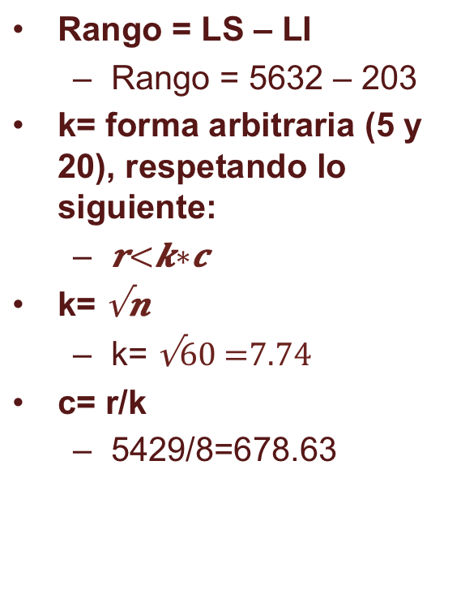
5. Distribución de frecuencias variables cuantitativas continuas
Variable: valor del hogar
LS= 5632
LI= 203
r= 5429
n= 60
k= √60= 7.746= 8 clases
C= 679
Rango = LS – LI
  Rango = 5632 – 203
k= forma arbitraria (5 y 20), respetando lo siguiente:
k=
  k=
c= r/k
  5429/8=678.63

Slide 13
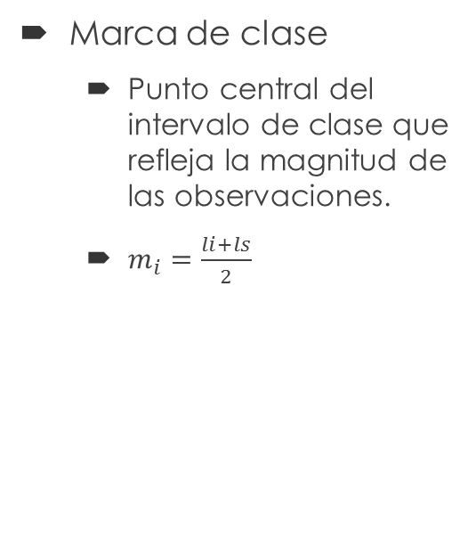
5. Distribución de frecuencias variables cuantitativas continuas
Marca de clase
  Punto central del intervalo de clase que refleja la magnitud de las observaciones.
  $m_{i}=\frac{li+ls}{2}$
 | Intervalo de clase |  | fi | fa | Fi | Fa
Clases | Li | Ls
1 | 203 | 882 | 9 | 15% | 9 | 15%
2 | 883 | 1562 | 29 | 48% | 38 | 63%
3 | 1563 | 2242 | 3 | 5% | 41 | 68%
4 | 2243 | 2922 | 9 | 15% | 50 | 83%
5 | 2923 | 3602 | 0 | 0% | 50 | 83%
6 | 3603 | 4282 | 0 | 0% | 50 | 83%
7 | 4283 | 4962 | 9 | 15% | 59 | 98%
8 | 4963 | 5642 | 1 | 2% | 60 | 100%
 |  |  | 60 | 100%

Slide 14
5. Distribución de frecuencias variables cuantitativas continuas

Slide 15
5. Distribución de frecuencias variables cuantitativas continuas
Curva de la distribución de frecuencia poblacional: representación gráfica de las frecuencias poblacionales se le denomina
Tipos de distribución:
  Simétrica
  Asimétrica: sesgo a la izquierda y
  Asimétrica: sesgo a la derecha
  Bimodal
Edad de europeos
Ingreso
Edad de personas en fiesta infantil

Slide 16
5. Distribución de frecuencias variables cuantitativas continuas
Resulta de graficar las frecuencias acumuladas
Ubicación de medidas de posición (percentiles, deciles y cuartiles)

Slide 17
6. Agrupación de variables cualitativa
Valor hogar
203
259
315
371
427
539
716
772
828
Convertir una variable cuantitativa en categórica (cualitativa)
Convertir una variable cualitativa en otra cualitativa pero con menos categorías
k= | 1810
r= | 3
Nivel de valor de la vivienda
 | li | ls
Bajo | 203 | 2013
Medio | 2013 | 3822
Alto | 3822 | 5632
 | Tipo
Tele | NA | Plasma | LCD | LED | OLED | varios | total
No | 3 |  |  |  |  |  | 3
Si |  | 4 | 17 | 25 | 8 | 3 | 57
Total | 3 | 4 | 17 | 25 | 8 | 3 | 60

Slide 18
6. Ejercicio integrador
Buscar los datos del Censo Económico 2014
Armar una base de datos con las siguientes variables
  Rama
  Número de unidades económicas
  Personal ocupado
  Total remuneraciones
  Valor agredo censal bruto
  Inversión total
Con la variable de personal ocupado, valor agregado censal bruto y total remuneraciones generar las siguientes variables:
  Tamaño de empresa – variable cualitativa
  Productividad personal - variable cuantitativa
  Clasificación de productividad empresarial - variable cualitativa
Por cada una de las variables realizar: gráficas de datos desagrupados, agrupamiento de datos, gráficos de datos agrupados y tablas de contingencia.

Slide 19
Referencias
Lind, D.; Marchal, W. & Wathen, S. (2000). Estadística aplicada a los negocios y la economía, Ed. Mc Graw Hill.
Aguirre, V.; Alegría, A., Artaloitia B. (2006). Fundamentos de probabilidad y estadística. Ed. Just in Time Press.

